Slide 1
ЕГО ВЕЛИЧЕСТВО ГРАФ

Slide 2
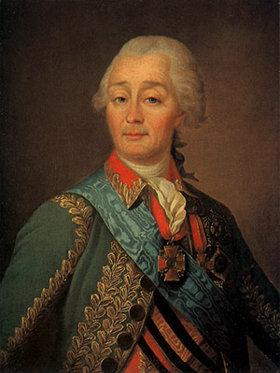
Введение
С дворянским титулом «граф» тему моей работы связывает только общее происхождение от латинского слова «графио» - пишу.
Г
Р
А
Ф
И
О
дальше

Slide 3
Что такое граф
Слово «граф» в математике означает картинку, где нарисовано несколько точек, некоторые из которых соединены линиями. В процессе решения задач математики заметили, что удобно изображать объекты точками, а отношения между ними отрезками или дугами.
Дальше

Slide 4
Что такое граф
В математике определение графа дается так:
Графом называется конечное множество точек, некоторые из которых соединены линиями.
Точки называются вершинами графа, а соединяющие линии – рёбрами.
Рёбра графа
Вершина графа
Дальше

Slide 5
Что такое граф
Количество рёбер, выходящих из вершины графа, называется степенью вершины. Вершина графа, имеющая нечётную степень, называется нечетной, а чётную степень – чётной.
Нечётная степень
Чётная степень
содержание

Slide 6
История возникновения графов
Термин "граф" впервые появился в книге венгерского математика Д. Кенига в 1936 г., хотя начальные важнейшие теоремы о графах восходят к Л. Эйлеру.
Дальше

Slide 7
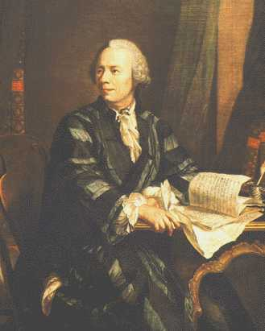
История возникновения графов
Основы теории графов как математической науки заложил в 1736 г. Леонард Эйлер, рассматривая задачу о кенигсбергских мостах. Сегодня эта задача стала классической.
содержание

Slide 8
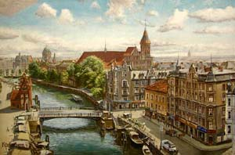
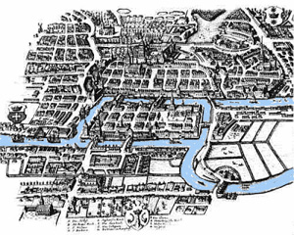
Задача о Кенигсбергских мостах
Бывший Кенигсберг (ныне Калининград) расположен на реке Прегель. В пределах города река омывает два острова. С берегов на острова были перекинуты мосты. Старые мосты не сохранились, но осталась карта города, где они изображены.
Дальше

Slide 9
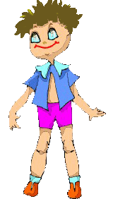
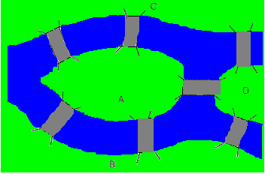
Задача о Кенигсбергских мостах
Кенигсбергцы предлагали приезжим следующую задачу: пройти по всем мостам и вернуться в начальный пункт, причём на каждом мосту следовало побывать только один раз.
Дальше

Slide 10
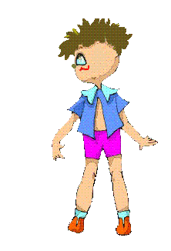
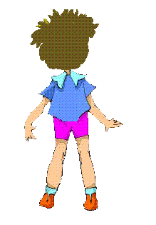
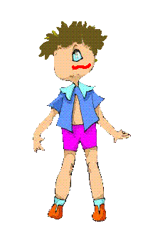
Я здесь уже был!
дальше

Slide 11
Задача о Кенигсбергских мостах
Пройти по Кенигсбергским мостам, соблюдая заданные условия, нельзя. Прохождение по всем мостам при условии, что нужно на каждом побывать один раз и вернуться в точку начала путешествия, на языке теории графов выглядит как задача изображения «одним росчерком» графа.
дальше

Slide 12
Задача о Кенигсбергских мостах
Но, поскольку граф на этом рисунке имеет четыре нечетные вершины, то такой граф начертить «одним росчерком» невозможно.
содержание

Slide 13
Одним росчерком
Граф, который можно нарисовать, не отрывая карандаша от бумаги, называется эйлеровым.
Решая задачу О кенигсбергских мостах, Эйлер сформулировал свойства графа:
Невозможно начертить граф с нечетным числом нечетных вершин.
дальше

Slide 14
Одним росчерком
Если все вершины графа четные, то можно не отрывая карандаш от бумаги («одним росчерком»), проводя по каждому ребру только один раз, начертить этот граф. Движение можно начать с любой вершины и закончить его в той же вершине.
дальше

Slide 15
Одним росчерком
Граф, имеющий всего две нечетные вершины, можно начертить, не отрывая карандаш от бумаги, при этом движение нужно начать с одной из этих нечетных вершин и закончить во второй из них.
дальше

Slide 16
Одним росчерком
Граф, имеющий более двух нечетных вершин, невозможно начертить «одним росчерком».
?
содержание

Slide 17
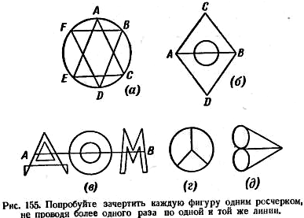

Slide 18
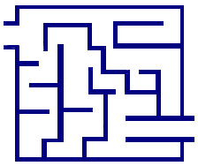
Применение графов
Лабиринт - это граф. А исследовать его - это найти путь в этом графе.
дальше

Slide 19
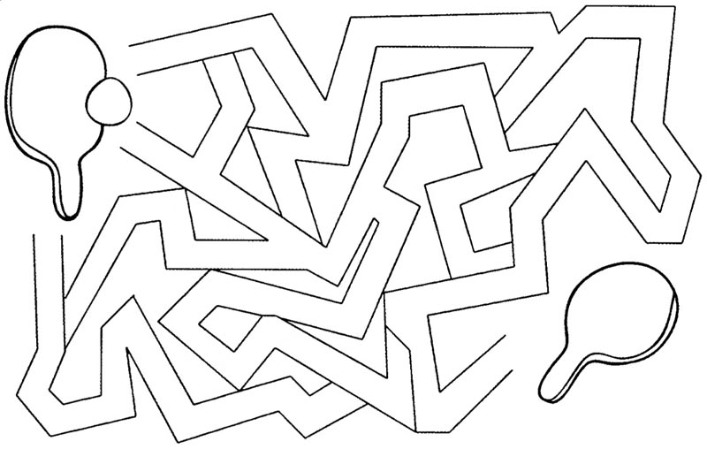

Slide 20
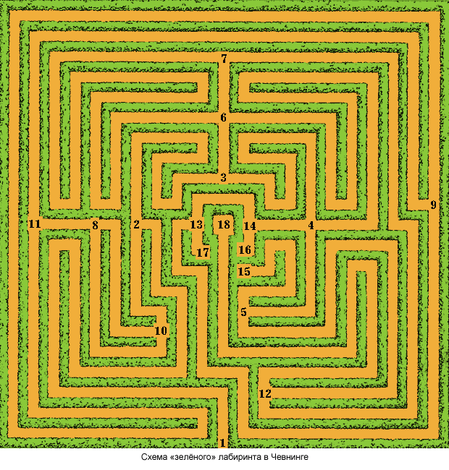
Первый многосвязный садовый лабиринт был сооружён в 1820-е годы в Чевнинге в Великобритании.

Slide 21
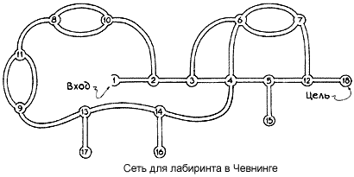
Граф для садового лабиринта

Slide 22
ГАМИЛЬТОНОВЫМ ПУТЕМ(ЦИКЛОМ) ГРАФА НАЗЫВАЕТСЯ ПУТЬ(ЦИКЛ), ПРОХОДЯЩИЙ ЧЕРЕЗ КАЖДУЮ ЕГО ВЕРШИНУ ТОЛЬКО ОДИН РАЗ.
ГРАФ, СОДЕРЖАЩИЙ ГАМИЛЬТОНОВ ЦИКЛ, НАЗЫВАЕТСЯ ГАМИЛЬТОНОВЫМ.
A
B
D
(C, D, A, B, E) – гамильтонов путь
E
C

Slide 23
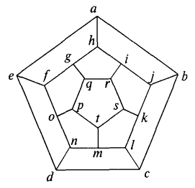
В 1857 году ирландский математик Гамильтон предложил игру, названную «Путешествием по додекаэдру». Игра сводилась к обходу по ребрам всех вершин правильного додекаэдра, при условии, что ни в одну из вершин нельзя заходить более одного раза.

Slide 24
Задача
В
D
А
С
Е
К
P
F

Slide 25
Выводы
Графы – это замечательные математические объекты, с помощью, которых можно решать математические, экономические и логические задачи. Также можно решать различные головоломки и упрощать условия задач по физике, химии, электронике, автоматике. Графы используются при составлении карт и генеалогических древ.
В математике даже есть специальный раздел, который так и называется: «Теория графов».
содержание

Slide 26
В ГРАФЕ СУММА СТЕПЕНЕЙ ВСЕХ ЕГО ВЕРШИН – ЧИСЛО ЧЕТНОЕ, РАВНОЕ УДВОЕННОМУ ЧИСЛУ РЕБЕР ГРАФА:
ТЕОРЕМА
Степень А +степень В + степень С +…= 2*число рёбер
ТЕОРЕМА
ЧИСЛО НЕЧЕТНЫХ ВЕРШИН ЛЮБОГО ГРАФА – ЧЕТНО.
ЧИСЛО ВЕРШИН МНОГОГРАННИКА, В КОТОРЫХ СХОДИТСЯ НЕЧЁТНОЕ ЧИСЛО РЁБЕР, ЧЁТНО.
СЛЕДСТВИЕ
НЕЧЁТНОЕ ЧИСЛО ЗНАКОМЫХ В ЛЮБОЙ КОМПАНИИ ВСЕГДА ЧЁТНО.

Slide 27
ГРАФ НАЗЫВАЕТСЯ ПОЛНЫМ, ЕСЛИ ЛЮБЫЕ ДВЕ ЕГО РАЗЛИЧНЫЕ ВЕРШИНЫ СОЕДИНЕНЫ ОДНИМ И ТОЛЬКО ОДНИМ РЕБРОМ.
ДОПОЛНЕНИЕМ ГРАФА НАЗЫВАЕТСЯ ГРАФ С ТЕМИ ЖЕ ВЕРШИНАМИ И ИМЕЮЩИЙ ТЕ И ТОЛЬКО ТЕ РЕБРА, КОТОРЫЕ НЕОБХОДИМО ДОБАВИТЬ К ИСХОДНОМУ ГРАФУ, ЧТОБЫ ОН СТАЛ ПОЛНЫМ.
ДОПОЛНЕНИЕ ГРАФА ДО ГРАФА

Slide 28
B
u
r
t
A
s
C
ЦИКЛ – ПУТЬ, У КОТОРОГО СОВПАДАЮТ НАЧАЛО И КОНЕЦ.

Slide 29
Деревом называется связный граф, не имеющий циклов
D
F
B
C
E
A
G, H, E, B, A - ВИСЯЧИЕ ВЕРШИНЫ
G
H

Slide 30
Применение графов
Использует графы и дворянство.
На рисунке приведена часть генеалогического дерева знаменитого дворянского рода Л. Н. Толстого. Здесь его вершины – члены этого рода, а связывающие их отрезки – отношения родственности, ведущие от родителей к детям.
дальше

Slide 31
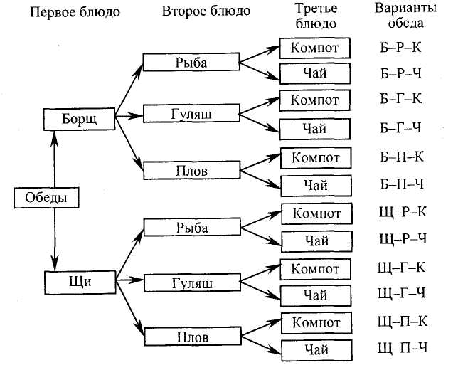
Перечислить все возможные варианты обедов из трех блюд (одного первого, одного второго и одного третьего блюда), если в меню столовой имеются два первых блюда: щи (щ) и борщ (б); три вторых блюда: рыба (р), гуляш (г) и плов (n); два третьих: компот (к) и чай (ч).
Решение.

Slide 32
Задача №2. У Аси есть любимый костюм, в котором она ходит в школу. Она надевает к нему белую, голубую, розовую или красную блузку, а в качестве «сменки» берет босоножки или туфли. Кроме того, у Аси есть три разных бантика (№ 1, 2, 3), подходящих ко всем блузкам.
а) Нарисуйте дерево возможных вариантов Асиной одежды.
Задача №3. Группа туристов планирует осуществить поход по маршруту Антоново – Борисово – Власово – Грибово. Из Антонова в Борисово можно сплавиться по реке или дойти пешком. Из Борисова во Власово можно дойти пешком или доехать на велосипедах. Из Власова в Грибово можно доплыть по реке, доехать на велосипедах или дойти пешком.
а) Нарисуйте дерево возможных вариантов похода.
б) Сколько всего вариантов похода могут выбрать туристы?
в) Сколько есть полностью не пеших вариантов?

Slide 33
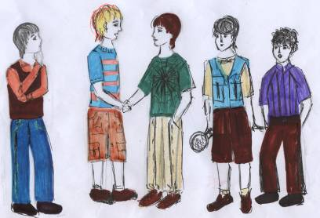
Применение графов
Задача:
Аркадий, Борис. Владимир, Григорий и Дмитрий при встрече обменялись рукопожатиями (каждый пожал руку каждому по одному разу). Сколько всего рукопожатий было сделано?
дальше

Slide 34
Применение графов
Решение:
В
2
А
5
3
10
Б
1
8
9
Г
7
4
6
Д
дальше

Slide 35
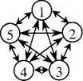
Задача 2. По окончании деловой встречи специалисты обменялись визитными карточками (каждый вручил свою карточку каждому). Сколько всего визитных карточек было роздано, если во встрече участвовали: 1) 3 человека; 2) 4 человека; 3) 5 человек?
1) Во встрече участвовали 3 человека:
2) Во встрече участвовали 4 человека:
3) Во встрече участвовали 5 человек.

Slide 36
Логические задачи

Slide 37
Условие задачи
Шахматный турнир проводится по круговой системе, при которой каждый участник встречается с каждым ровно один раз, участвуют семь школьников.
Известно, что в настоящий момент:
Ваня сыграл шесть партий;
Толя сыграл пять партий;
Леша и Дима сыграли по три партии;
Семен и Илья сыграли по две партии;
Женя сыграл одну партию.
Требуется определить:
с кем сыграл Леша.

Slide 38
Изобразим участников турнира точками
Для каждой точки укажем ее имя
(по первой букве имени игрока)
и количество партий, сыгранные этим игроком
Толя (5)
Леша (3)
Ваня (6)
Дима (3)
Женя (1)
Семен (2)
Илья (2)
Число в скобках называют степенью вершины, оно показывает сколько ребер выходит из данной вершины

Slide 39
Будем строить ребра графа с учетом степеней вершин
Начать построение ребер следует с вершины В, так как это единственная вершина,
которая соединяется со всеми другими вершинами графа
Толя (5)
Ваня (6)
Леша (3)
Дима (3)
Женя (1)
Семен (2)
Илья (2)

Slide 40
Сделаем первые выводы:
Для вершин В и Ж построены все возможные ребра
Толя (5)
Ваня (6)
Леша (3)
Дима (3)
Женя (1)
Семен (2)
Илья (2)

Slide 41
Построим следующие ребра
Теперь однозначно определяются ребра вершины Т.
С учетом ребра ВТ надо построить четыре ребра
Толя (5)
Ваня (6)
Леша (3)
Дима (3)
Женя (1)
Семен (2)
Илья (2)

Slide 42
Пора делать новые выводы
Все возможные ребра теперь построены для вершин Ж, В, Т, а также для вершин С и И
Толя (5)
Ваня (6)
Леша (3)
Дима (3)
Женя (1)
Семен (2)
Илья (2)

Slide 43
Граф к задаче построен
Требовалось определить: с кем сыграл Леша.
Толя (5)
Ваня (6)
Леша (3)
Дима (3)
Женя (1)
Семен (2)
Илья (2)
ОТВЕТ: Леша играл с Толей, Ваней и Димой

Slide 44
Условие задачи
В одном дворе живут четыре друга.
Вадим и шофер старше Сергея,
Николай и слесарь занимаются боксом,
Электрик-младший из друзей.
По вечерам Андрей и токарь играют в домино против Сергея и электрика.
Определите профессию каждого из друзей.

Slide 45
Вадим
Сергей
Коля
Андрей
слесарь
токарь
электрик
шофер
Начинаем анализировать полученную схему.
От каждого верхнего кружка должно исходить 4 линии к кружкам нижнего ряда,одна из которых сплошная(прочная связь) ,три-пунктирные. (разрывная связь). И от кружков нижнего ряда-аналогично.
От Сергея отходит 3 разрывные связи, значит, четвертая- прочная связь
Ответ готов:
Вадим-токарь, Сергей-слесарь, Коля-электрик, Андрей-шофер

Slide 46
Задача.
Андрей, Борис, Володя, Даша, Галя договорились созвониться по телефону о посещении кино. Вечером у кинотеатра собрались не все. На следующий день стали выяснять, кто кому звонил. Оказалось, что Андрей звонил Борису и Володе, Володя звонил Борису и Даше, Борис звонил Андрею и Даше, Даша – Андрею и Володе, а Галя – Андрею, Володе и Борису. Кто не пришёл в кино, если все они условились, что поход в кино состоится только в том случае, если созвонятся все?

Slide 47
Спасибо
за внимание

